Slide 1

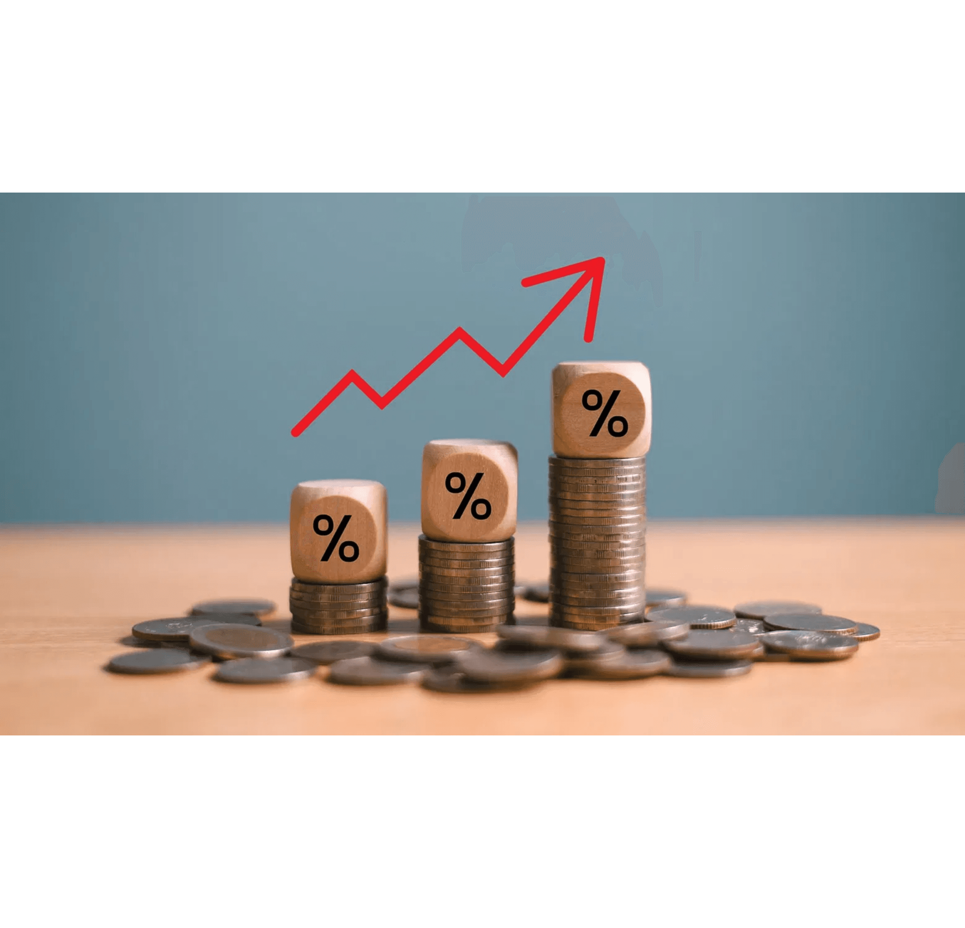
インフレ時代の "正しいお金の 守り方"入門
物価上昇が続く時代に、 家計を守るための基本を学ぶ
引用元:総務省統計局「消費者物価指数(CPI)」

Slide 2


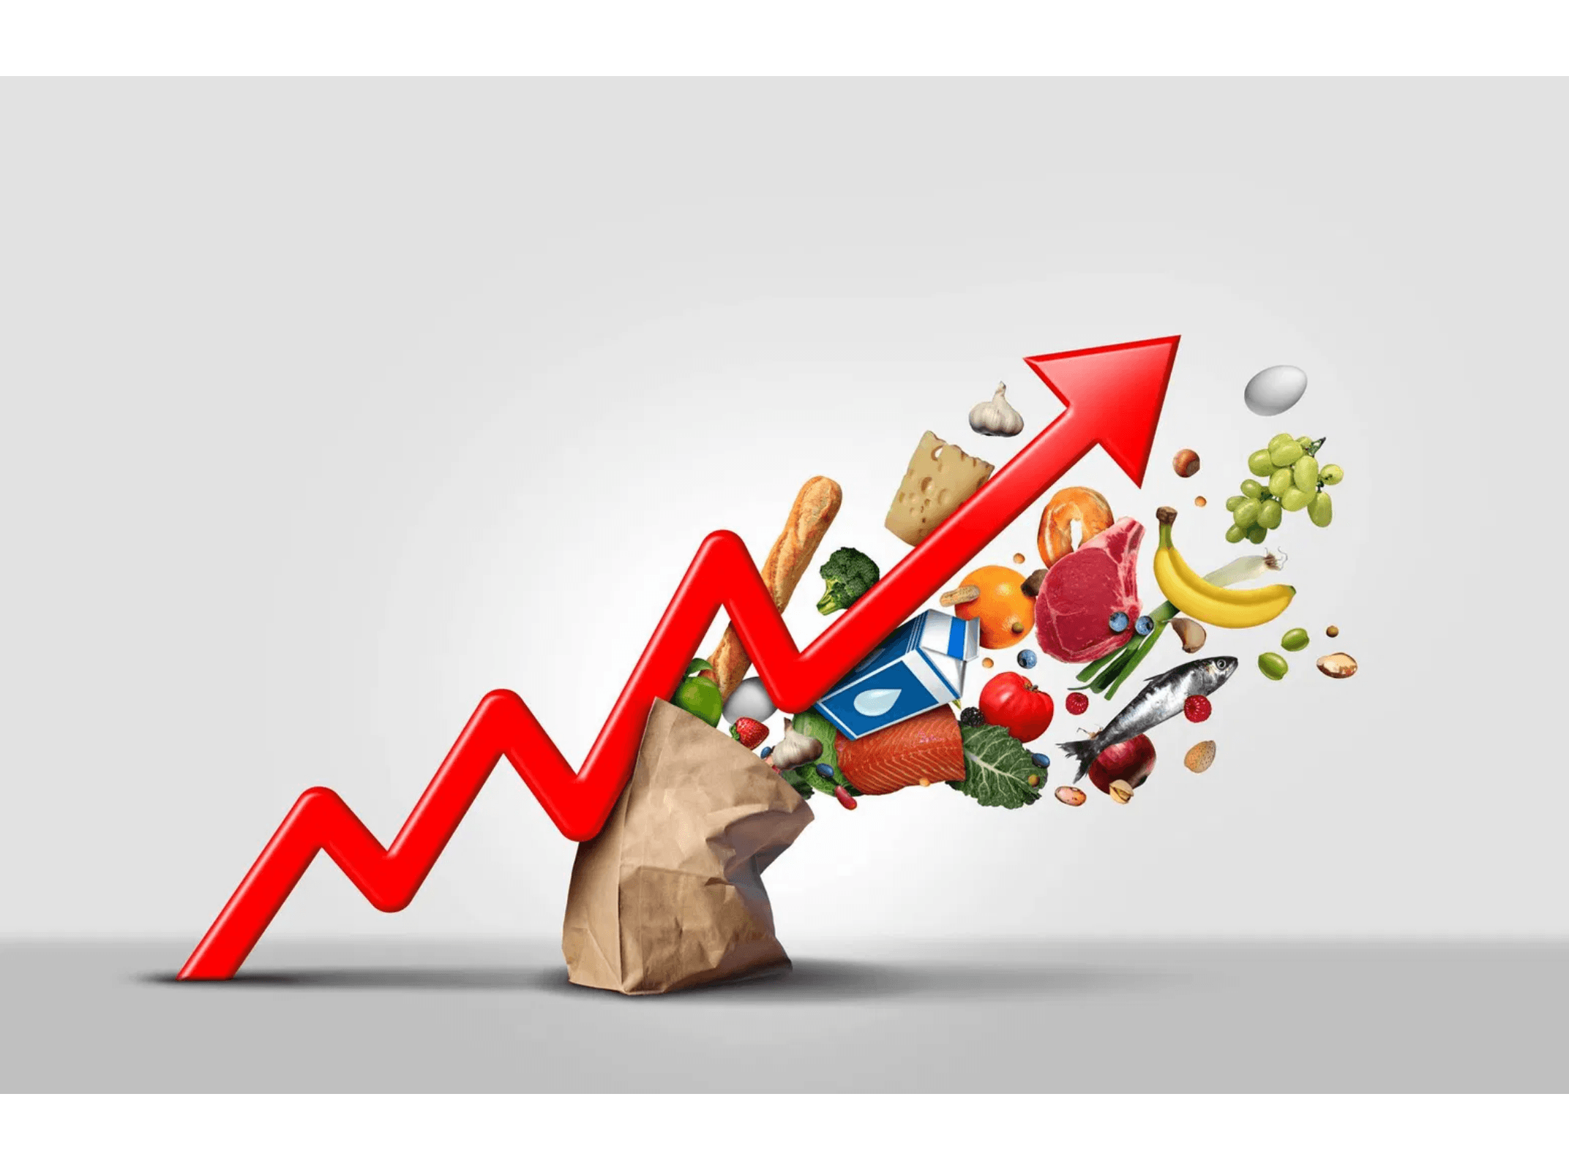


いま、なぜ「お金を守る力」が必要なのか
日本は2021年以降、物価上昇が継続 長期のデフレから脱却し、インフレ局面に突入
食品・光熱費・日用品など、生活必需品の値上げが続いている 日々の生活に直接影響を与える品目が上昇
給料の伸びより物価上昇率が高い状態が続き、家計が圧迫 実質賃金の低下により購買力が減少
引用元:総務省統計局「消費者物価指数(CPI)」、内閣府「年次経済財政報告」

Slide 3
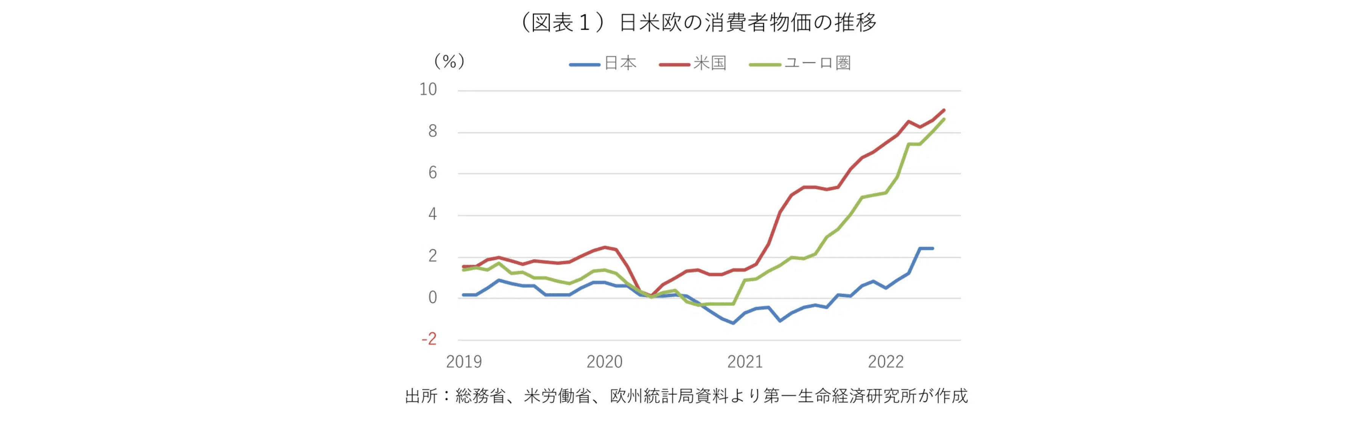
インフレとは?
インフレとは、物価が継続的に上昇する状態を指します。同じ金額でも買える量が減る、つまり「お金の価値が下がる」現象です。
1
物価が継続的に上昇する状態
2
同じ金額でも買える量が減る = 「お金の価値が下がる」
3
インフレ率が高いほど、現金の実質価値は目減りする
引用元:日本銀行「インフレとは何か」

Slide 4


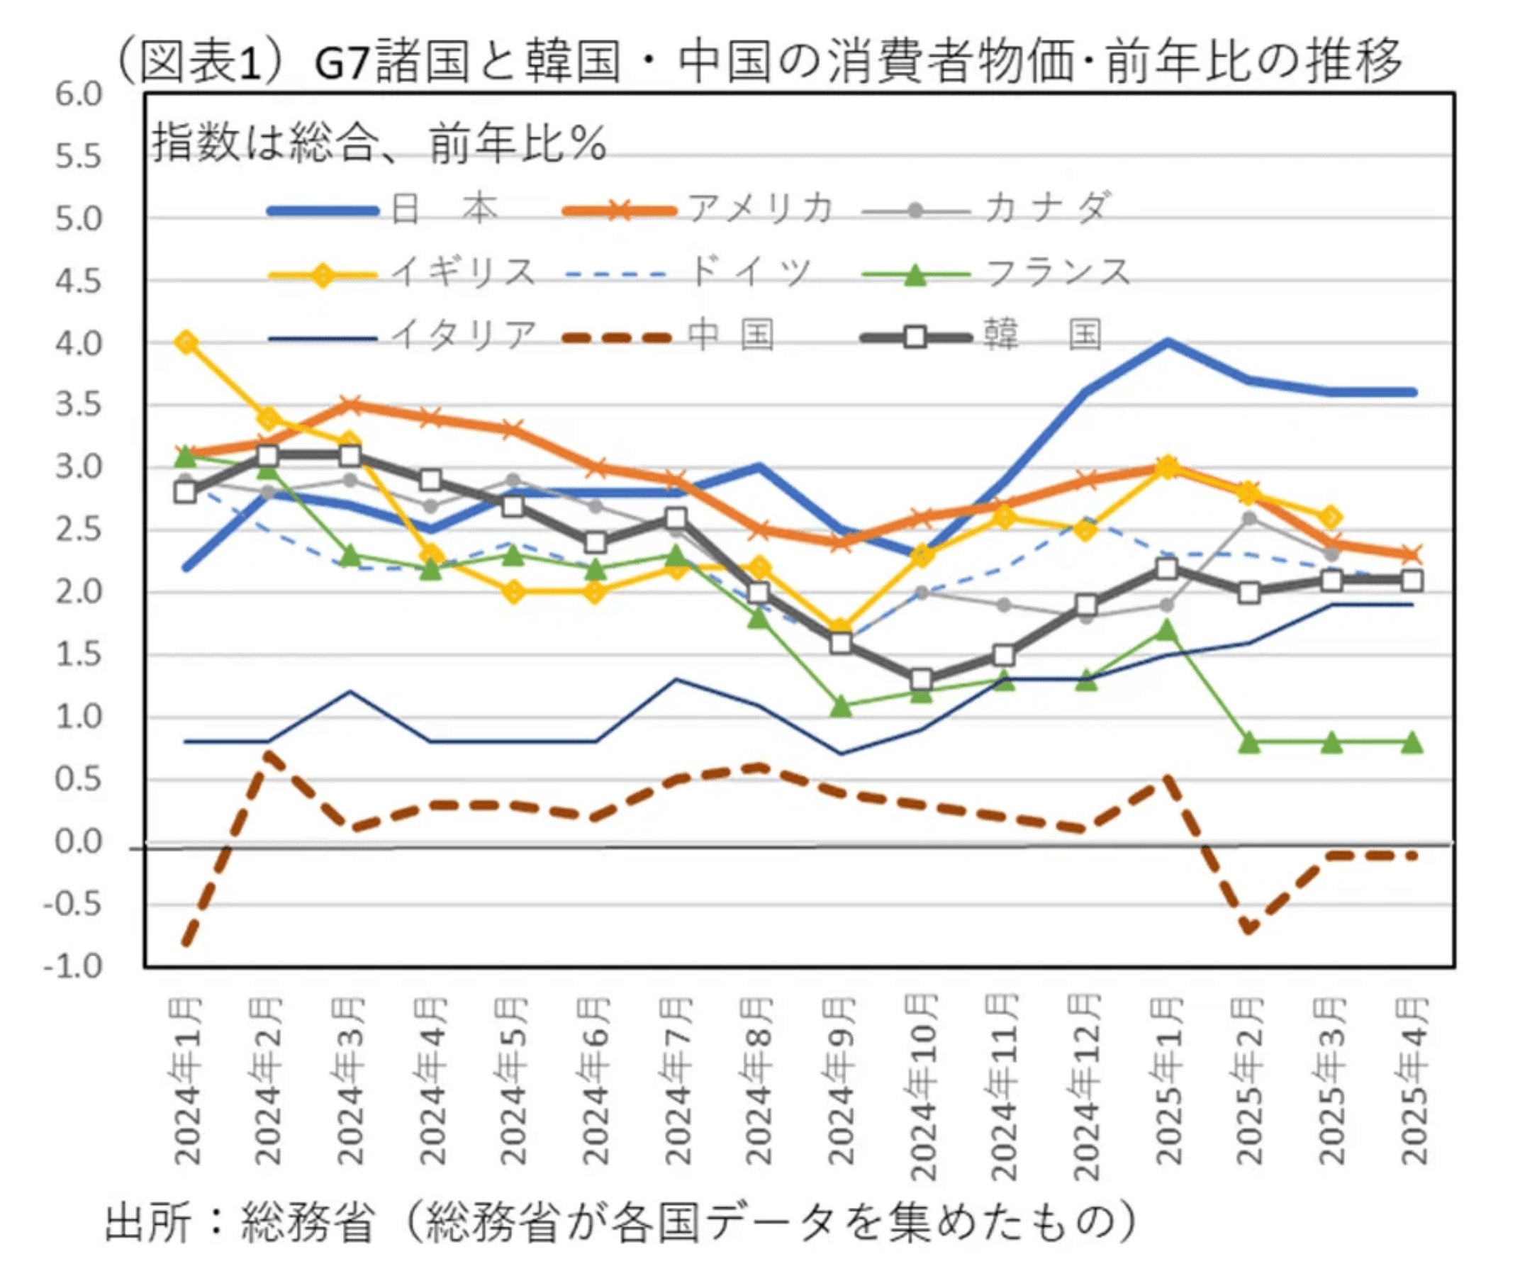


実際にどれくらい値上がりしている?
食料品
前年同月比でプラス傾向 (データは時期により変動)
電気・ガス
燃料費調整の影響で上昇傾向
外食・日用品
コスト増による値上げが継続
★ 生活の多くが「値上げの連鎖」で支出増に
引用元:総務省統計局「消費者物価指数(CPI)」

Slide 5
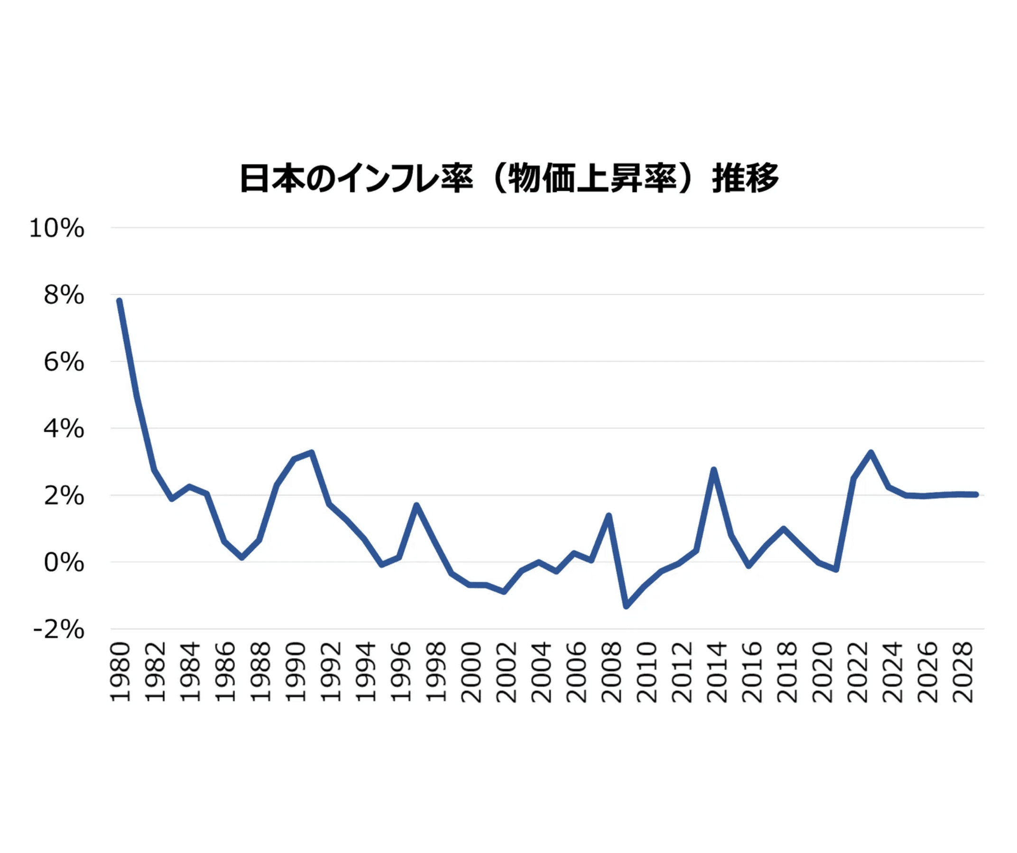
インフレで家計に起きる3つの問題
1
現金の価値が下がる
同じ金額で買えるものが減少
2
生活コストが上がる
日々の支出が増加
3
貯金だけでは将来の支出に追いつかない
預金金利がインフレ率を下回る
→ だから「お金を守る行動」が必要
引用元:日本銀行「物価と金融の関係」

Slide 6

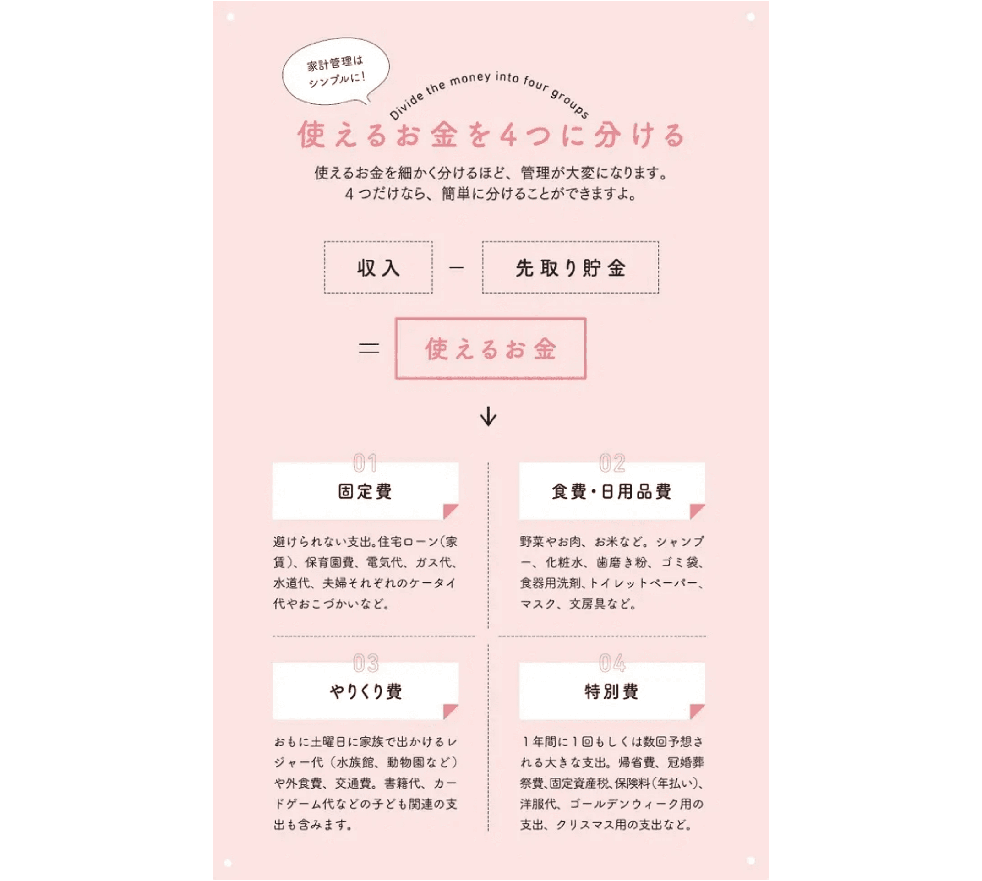



お金を守る基本① 固定費の見直し
インフレ対策の最初の一歩は「支出を下げる仕組みづくり」
スマホ・通信費のプラン変更
格安SIMへの切り替えなど
電気の契約アンペア・プランの見直し
使用状況に合わせた最適化
サブスクの棚卸し
使っていないサービスの解約
住宅ローンの金利プラン確認
固定・変動金利の見直し
引用元:消費者庁「消費者のための見直しポイント」

Slide 7
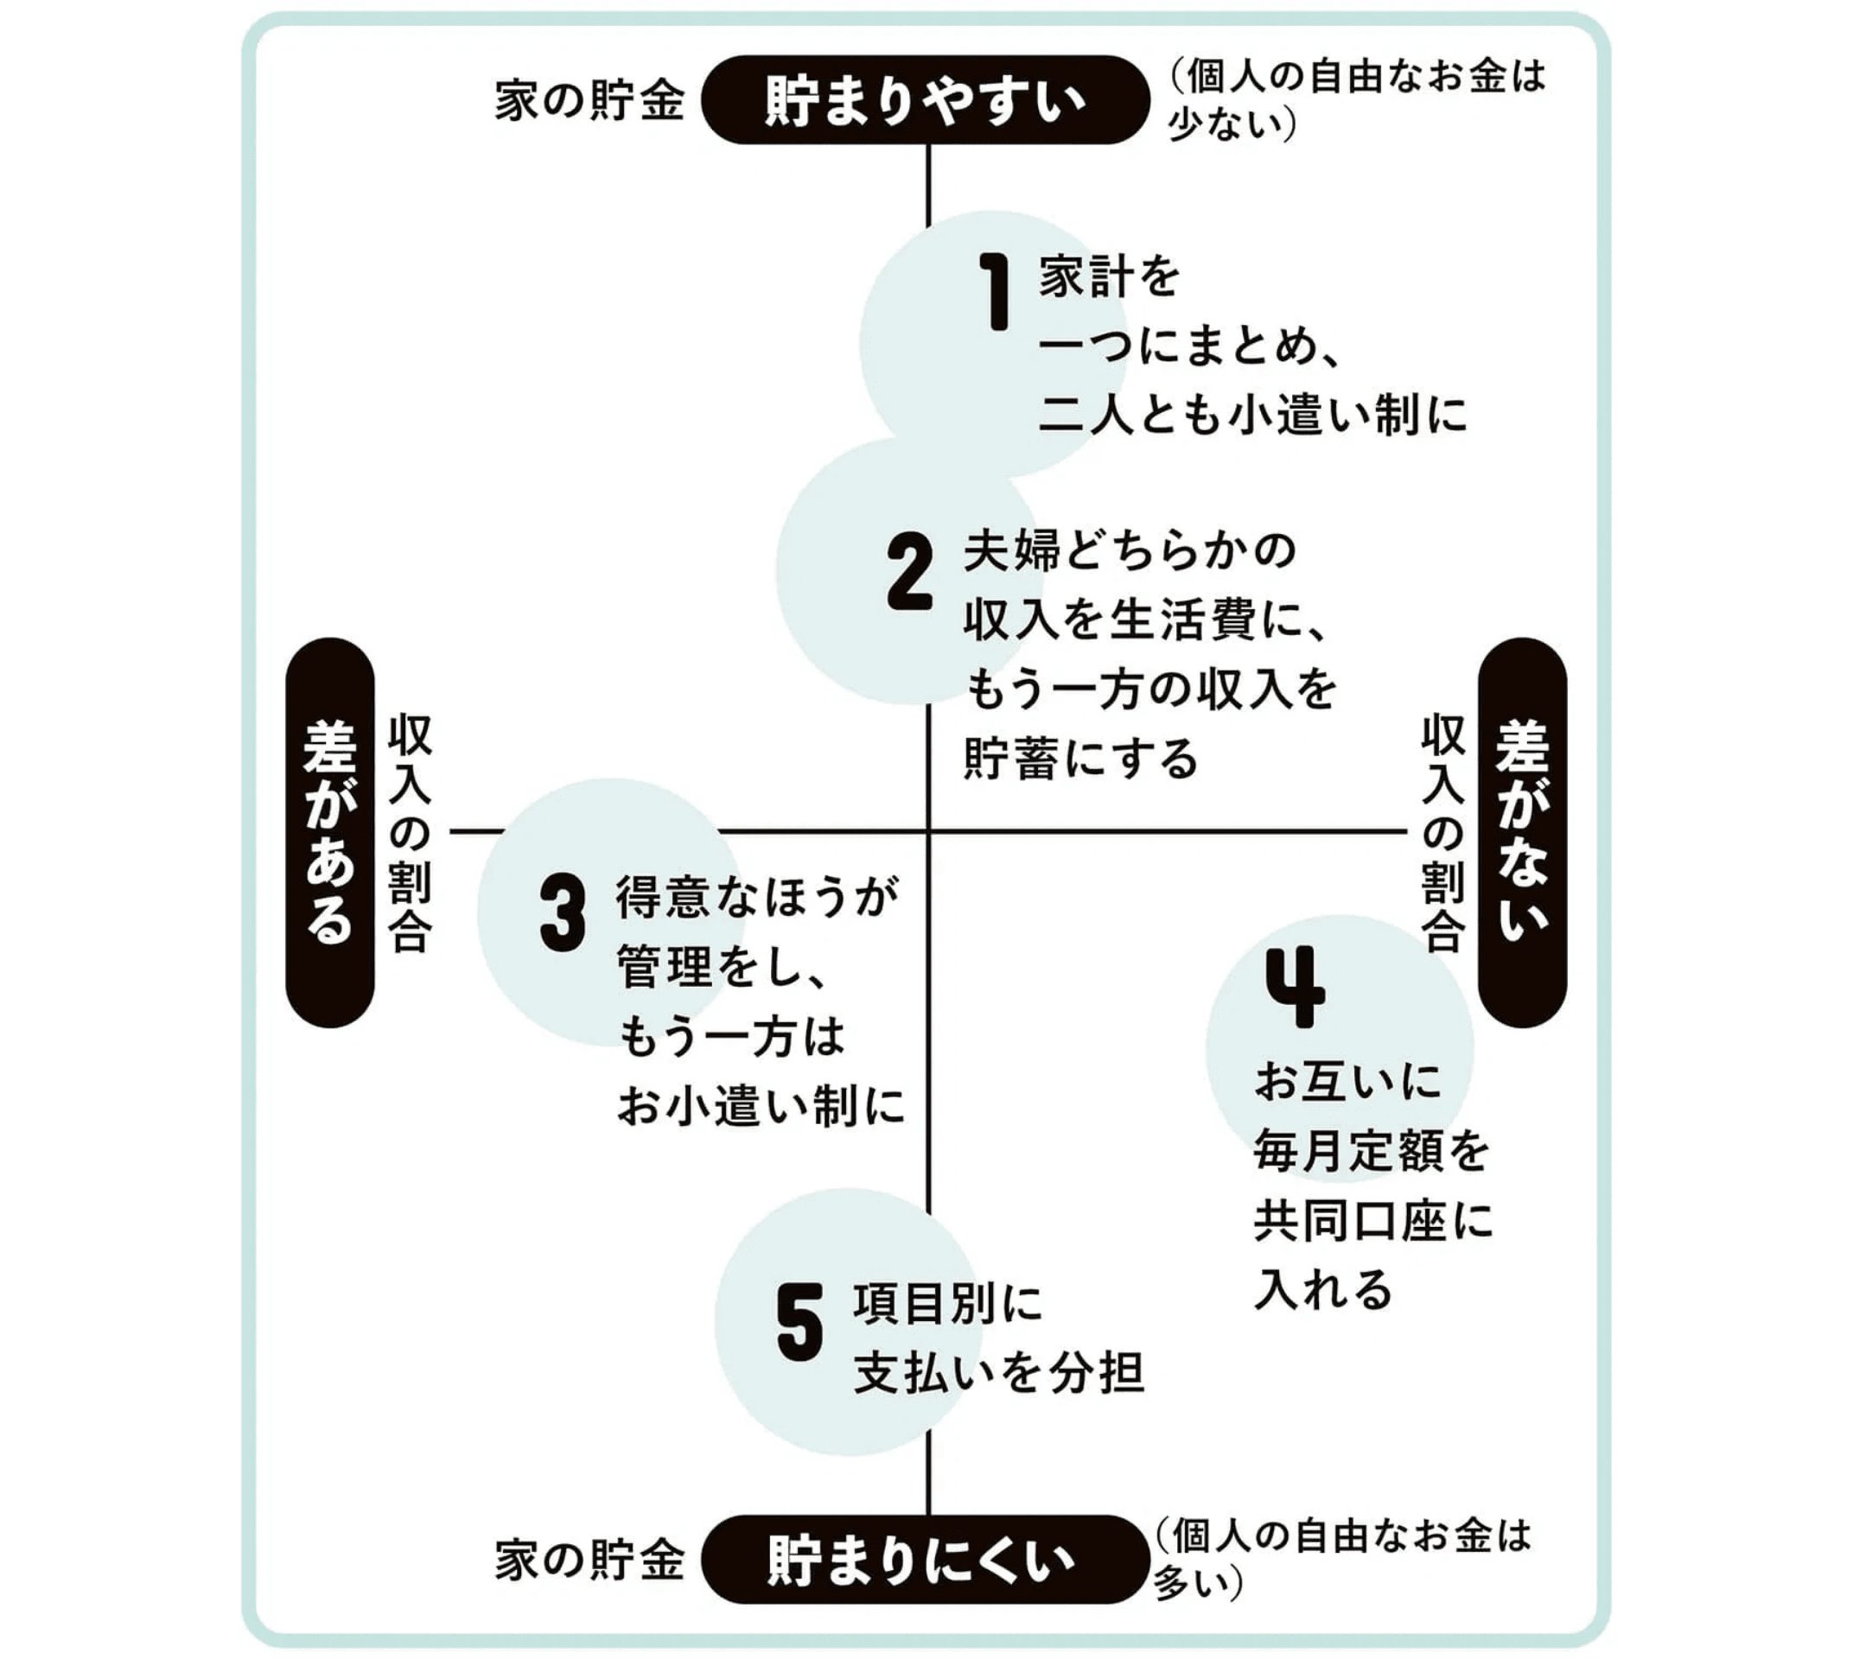



お金を守る基本② 家計のバランス管理
収入に対する支出の適切なバランスを意識することが重要です。まずは「生活防衛資金」を確保し、計画的な家計管理を心がけましょう。
収入に対する支出の黄金比を意識
収入の範囲内での生活設計を心がける
まずは「生活防衛資金(3〜6か月分)」を確保
緊急時に備えた安全資金の準備
カード支払い・キャッシュレスの使いすぎに注意
支出の見える化で管理を徹底
引用元:金融庁「家計の見直しガイド」

Slide 8



お金を守る基本③ 収入源を複数持つ
インフレは「時間と働き方」の見直しも必要とします。収入源を増やすことで、物価上昇に対する耐性を高めることができます。
副業禁止でない場合、 小さな副収入づくり
スキル習得(リスキリング)で 収入を伸ばす準備
国家資格・スキル取得の 支援制度を活用
スキルを活かした副業で、本業以外の収入源を確保する
市場価値を高めるスキルを習得し、将来の収入増加につなげる
公的支援を利用して、費用を抑えながら資格やスキルを取得
引用元:厚生労働省「リスキリング支援」、経産省「社会人の学び直し」

Slide 9

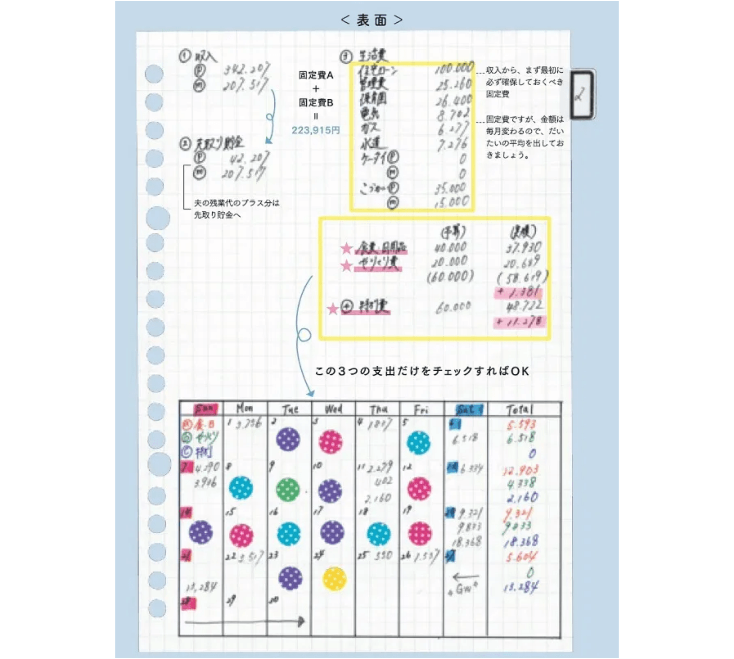



お金を守る基本④ 資産の分散とインフレ耐性
現金だけではインフレに弱い → お金の置き場所を分散することが重要
現金(生活防衛資金)
すぐに使える流動性の確保
預金
安全性の高い資産
変動型の資産
物価に連動しやすい資産
長期で成長が見込める資産配分を知る
時間を味方につける
※ 投資を強く推奨する意図ではなく、インフレ下の「家計管理の基本」として説明
引用元:金融庁「資産形成の基本」

Slide 10
今日からできる3つの行動
1
固定費とサブスクの見直し
毎月の支出を削減し、家計の無駄を省く
2
家計簿アプリで毎月の支出を「見える化」
支出の把握と管理で、計画的な家計運営を実現
3
生活防衛資金(3か月分)の確保を最優先に
安心の土台づくりで、緊急時にも対応できる家計を構築
→ 小さな行動が、インフレに負けない家計の土台になる
引用元:金融庁「家計の見直しガイド」、消費者庁「家計管理のポイント」

Slide 11






総合免責事項（Comprehensive Disclaimer）
本資料は、研修および一般的な情報提供のみを目的として作成されたものであり、特定の個人または団体に対する専門的助言（法律、税務、金融、投資、経営その他一切の専門的判断を含む）を提供するものではありません。
本資料に記載された内容は、作成時点において信頼できると判断した政府機関・公的機関等の情報に基づいていますが、その正確性、完全性、適時性を保証するものではありません。また、今後の法令改正、制度変更、経済環境の変動その他の事情により、内容が適合しない可能性があります。
本資料の内容に基づいて行われる一切の判断、行動、意思決定については、利用者自身の責任において行われるものとし、本資料の作成者・提供者は、資料の使用または使用不能により直接的・間接的に生じた損害、結果、損失、不利益について、如何なる場合も責任を負わないものとします。
また、本資料の内容は将来の結果を保証するものではなく、利用者が本資料をどのように利用するかに関して、当方は一切の関与・管理を行いません。利用者は、必要に応じて専門家（弁護士、税理士、社会保険労務士、ファイナンシャルプランナー等）に相談の上、自己の判断で対応するものとします。
本資料の複製、転載、引用等は自由ですが、それらの利用により発生したいかなるトラブル、紛争、法的問題についても、当方は一切の責任を負わないものとします。
利用者は、本資料の利用に関し、当方が一切の責任を負わないことに同意のうえ、本資料を利用するものとします。

